Slide 1

vốn từ: Ước mơ
vốn từ: Ước mơ
Mở rộng
Mở rộng

Slide 2
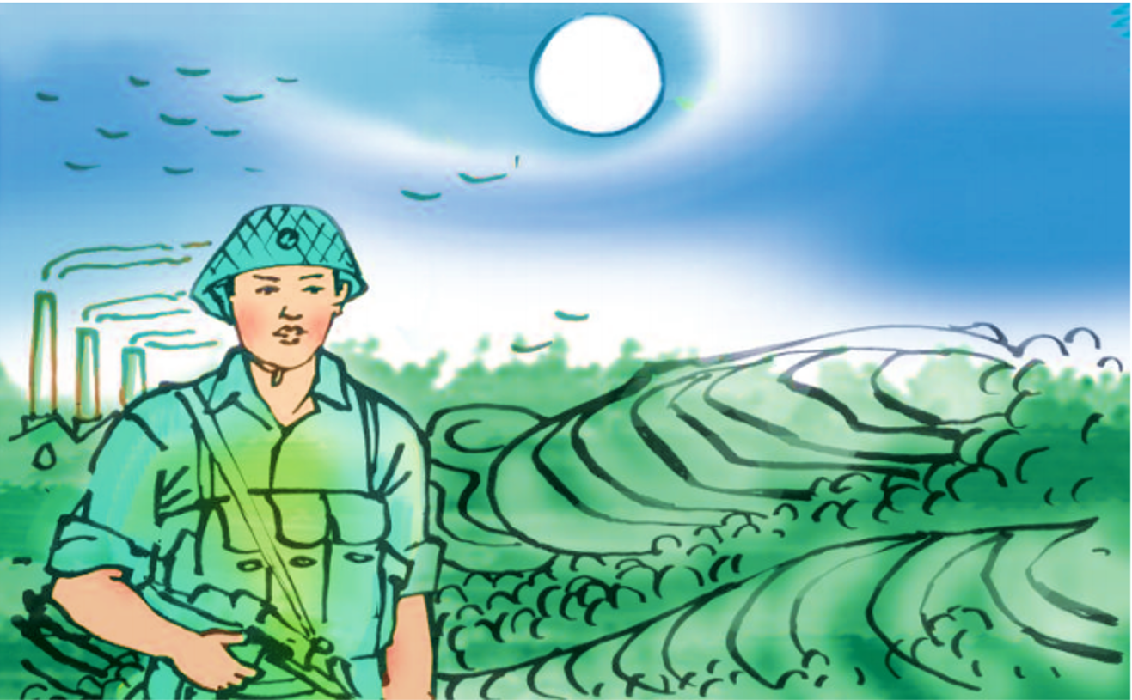
Ghi lại những từ trong bài tập đọc Trung thu độc lập cùng nghĩa với từ ước mơ:
Mong ước
Mơ tưởng

Slide 3

Tìm thêm những từ cùng nghĩa với từ ước mơ:
Ước ao
Ước mong
Ước muốn
Ước vọng
Ước nguyện
Mơ ước
Mơ tưởng
Mơ mộng

Slide 4

Ghép thêm vào sau từ “ước mơ” những từ ngữ: đẹp đẽ, viển vông, cao cả, lớn, nho nhỏ, kì quặc, dại dột, chính đáng thể hiện sự đánh giá:
Đánh giá cao
Đánh giá không cao
Ước mơ …
Đánh giá thấp

Slide 5
Những từ ngữ thể hiện sự đánh giá ước mơ là:
Đánh giá cao | Đánh giá không cao | Đánh giá thấp
ước mơ cao đẹp, ước mơ đẹp đẽ, ước mơ cao cả, ước mơ lớn, ước mơ chính đáng. | ước mơ bình thường, ước mơ nho nhỏ. | ước mơ tầm thường, ước mơ viển vông, ước mơ kì quặc ước mơ dại dột.

Slide 6




Em hiểu câu thành ngữ sau như thế nào?
Cầu được ước thấy

Slide 7
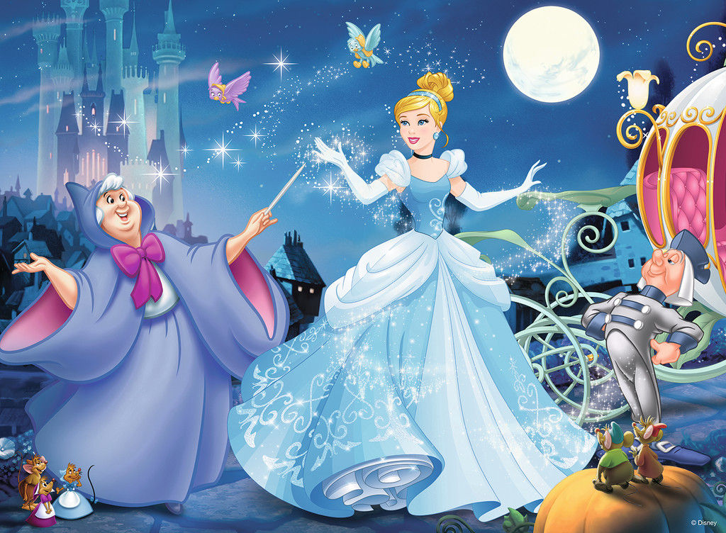
Em hiểu câu thành ngữ sau như thế nào?
Ước sao được vậy

Slide 8

Em hiểu câu thành ngữ sau như thế nào?
Ước của trái mùa

Slide 9


Em hiểu câu thành ngữ sau như thế nào?
Đứng núi này
trông núi nọ

Slide 10


DẶN DÒ

